Slide 1
بسم الله الرحمن الرحیم
PHOTOMOD آموزش نرم افزار
با تشکر از استاد گرانقدرم جناب دکتر امامی
تهیه وتنظیم : قدرت تقائی
q.taqaei@yahoo.com

Slide 2
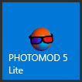
مقدمه
این نرم افزار توسط شرکت از کشور روسیه ساخته شده است و آخرین نسخه این نرم افزار نسخه 5 مربوط به سال 2010 میباشد.
این نرم افزار توانایی ایجاد نقشه های توپوگرافی و مسطحاتی و همچنین توانایی تولید اورتوفتو و نقاط در فرمت های مختلف را دارد.
مراحل کار:
1) ایجاد پروژه
2) معرفی به نرم افزار
3) معرفی دوربین
3) توجیه داخلی
4) معرفی نقاط کنترل زمینی
5) توجیه نسبی
6) توجیه خارجی
7) ترسیم نقشه مسطحاتی
8) ترسیم منحنی میزان
Racurs
DEM

Slide 3
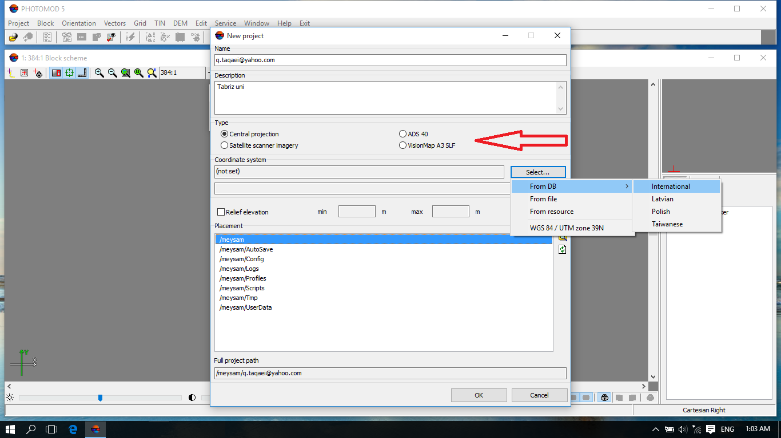
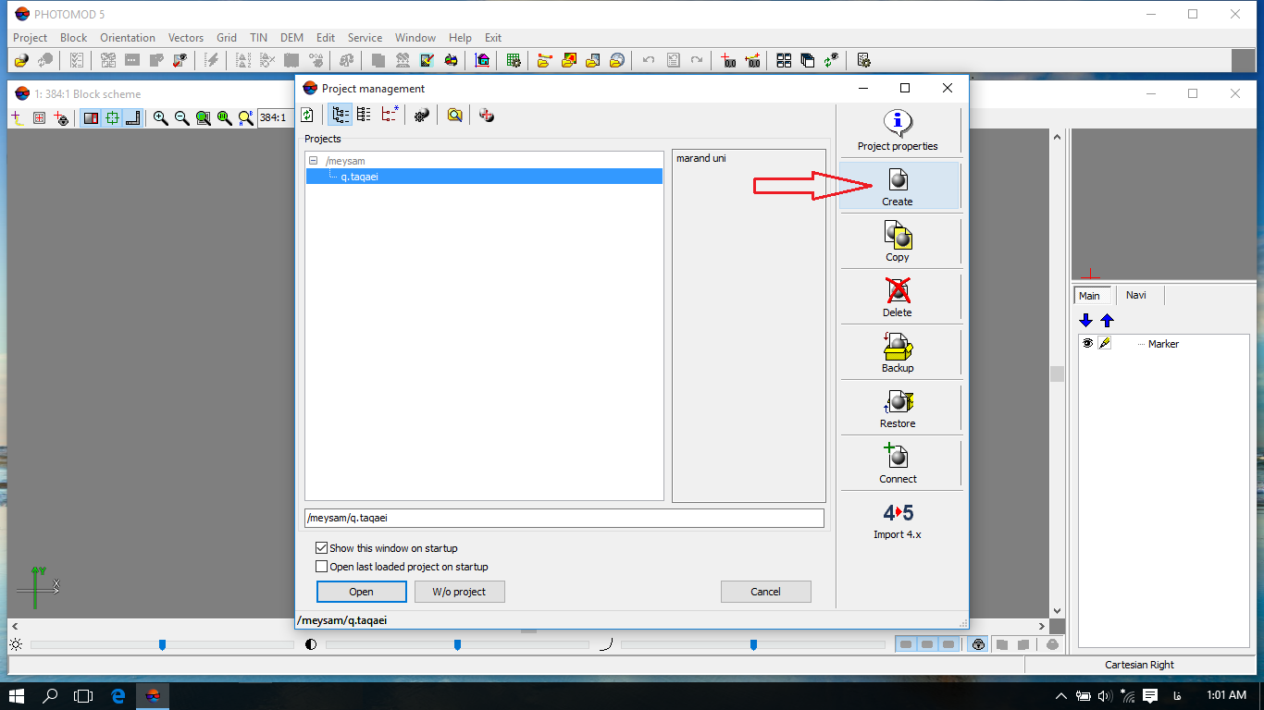
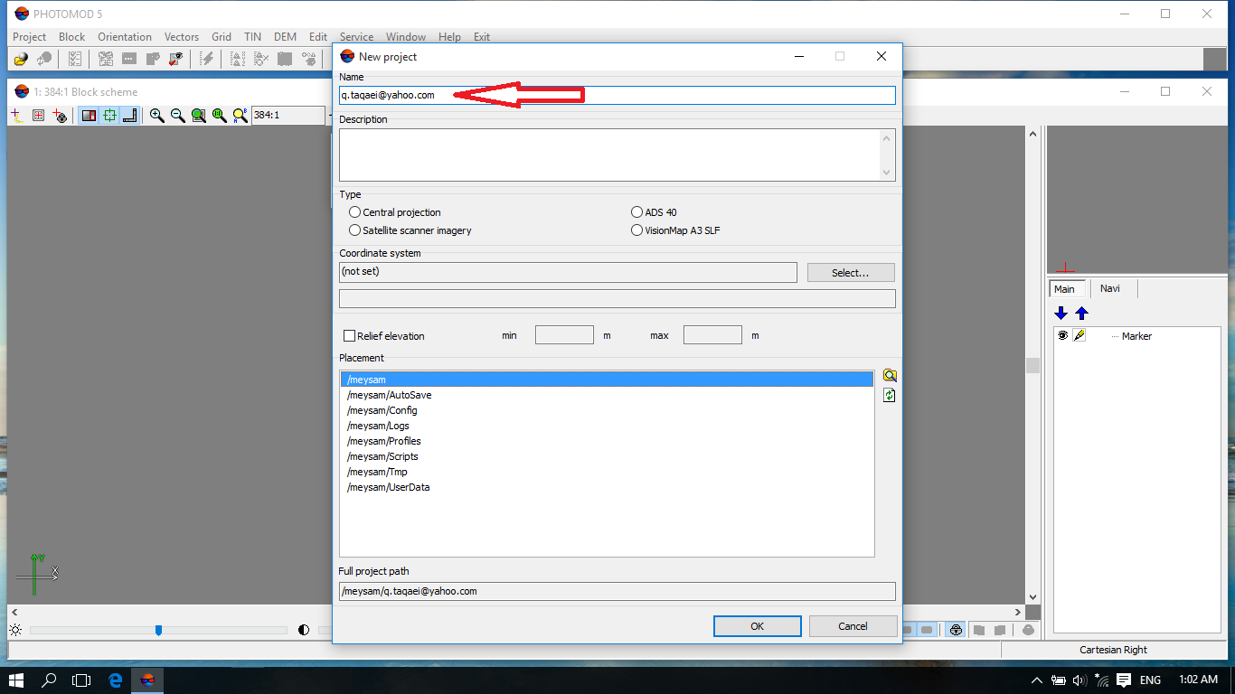
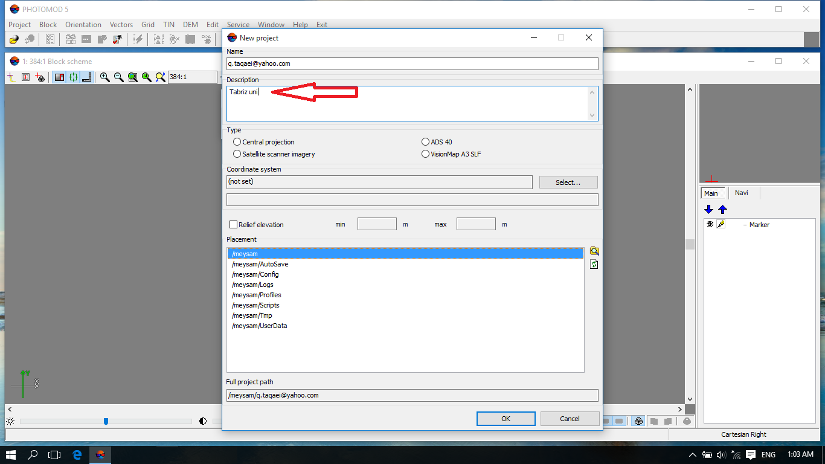
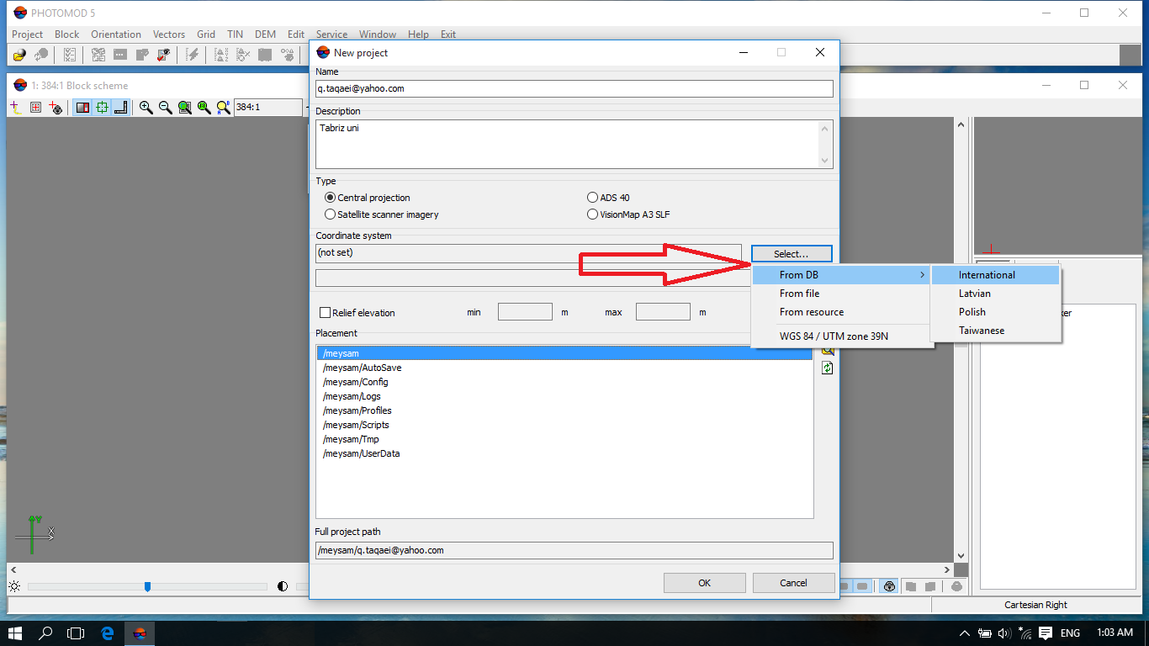
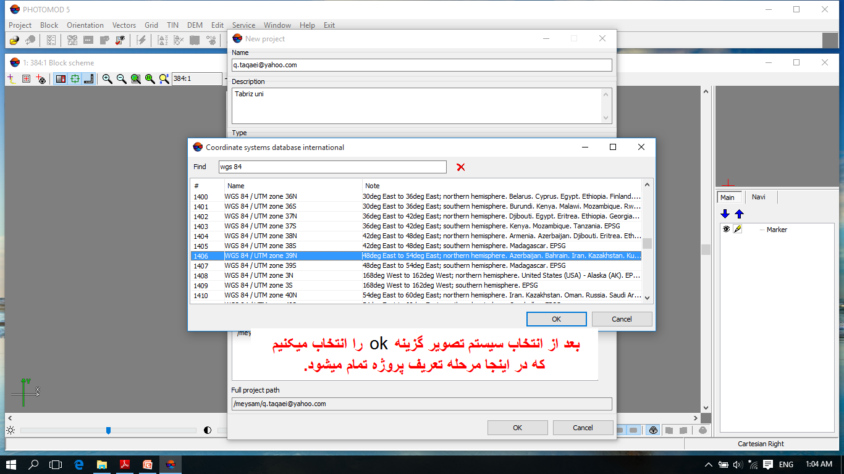
ایجاد پروژه
نام گذاری پروژه
توضیحاتی در مورد پروژه
ایجاد پروژه جدید
انتخاب نوع پروژه
انتخاب سیستم تصویر

Slide 4
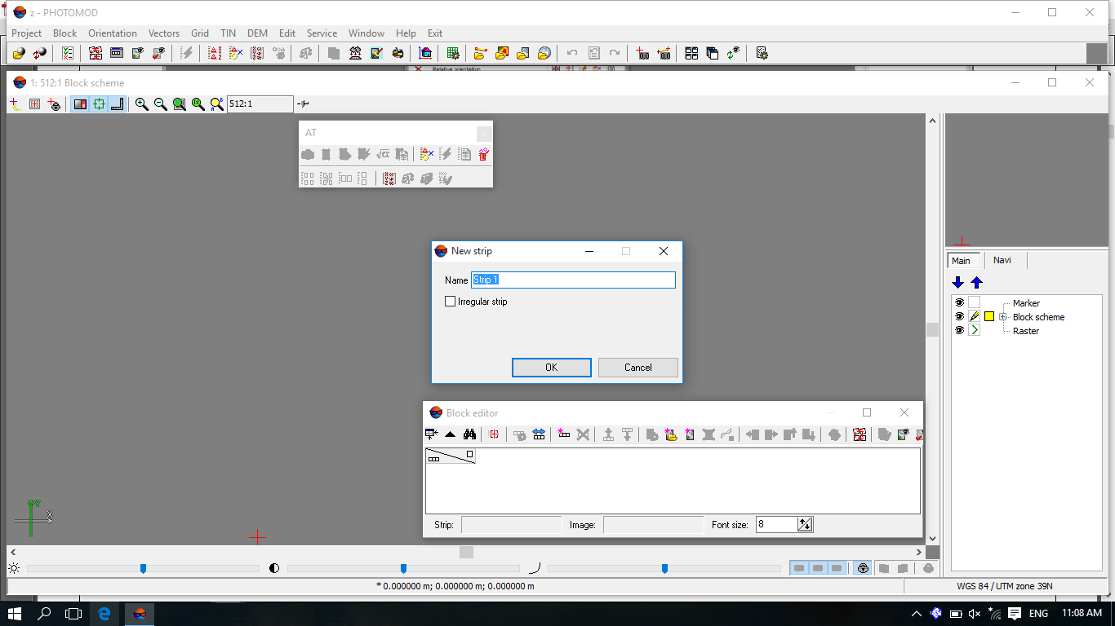
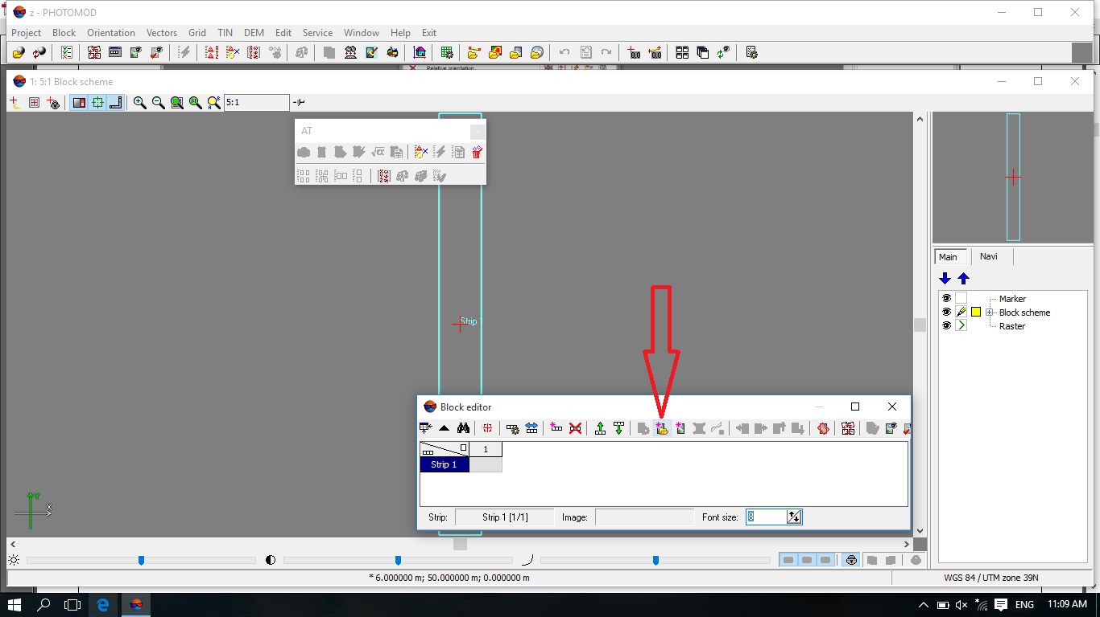
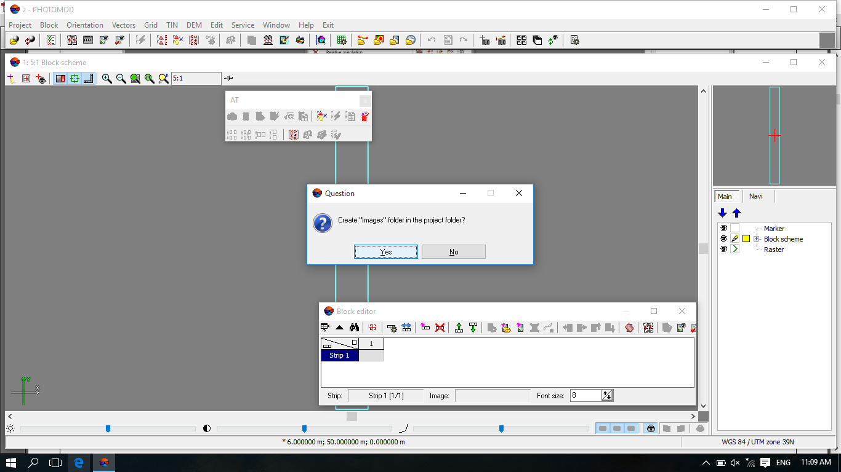
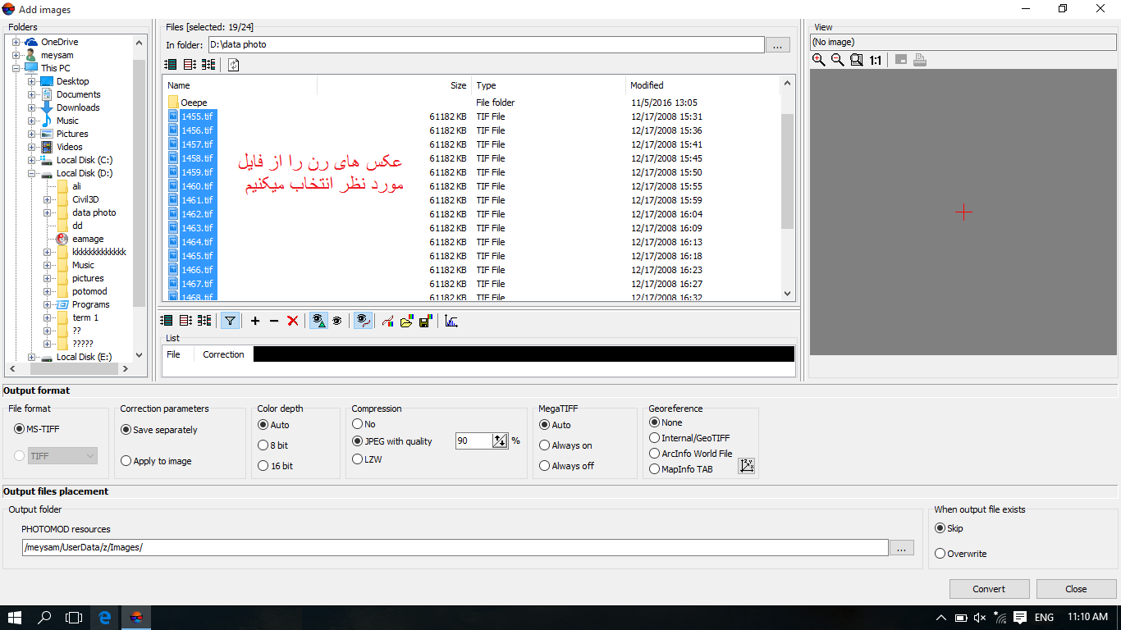
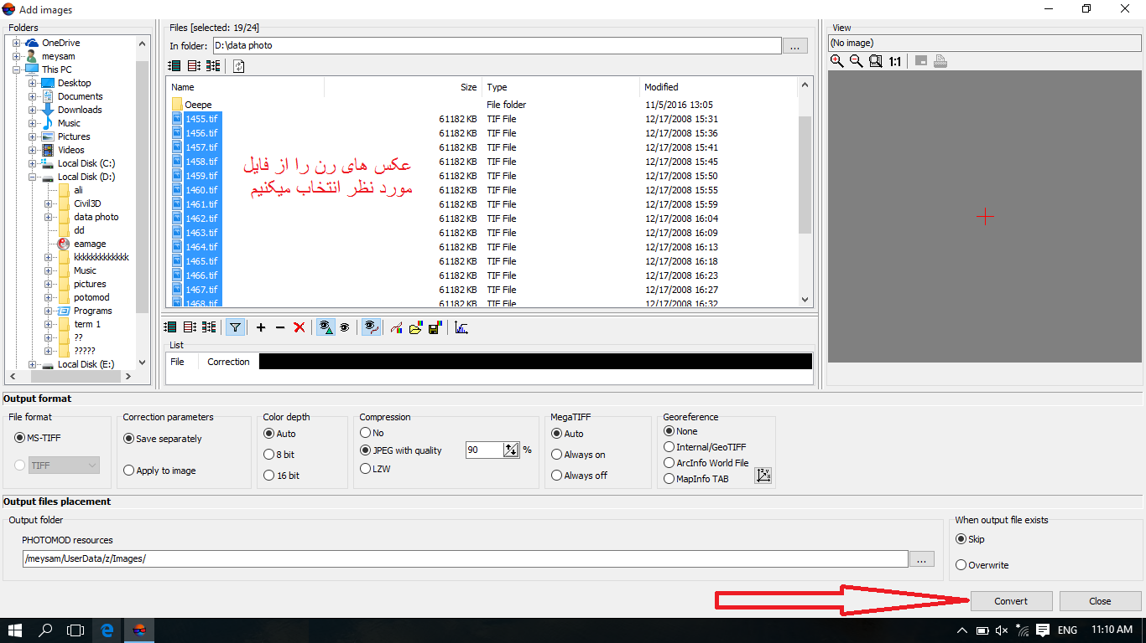
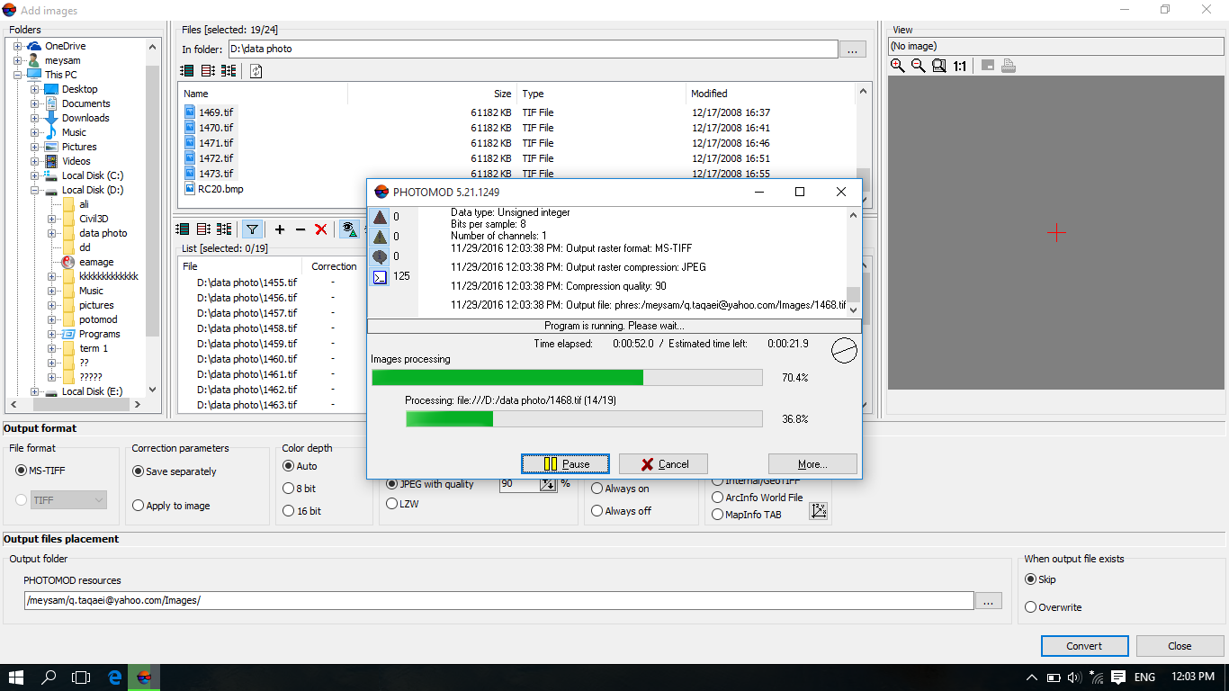
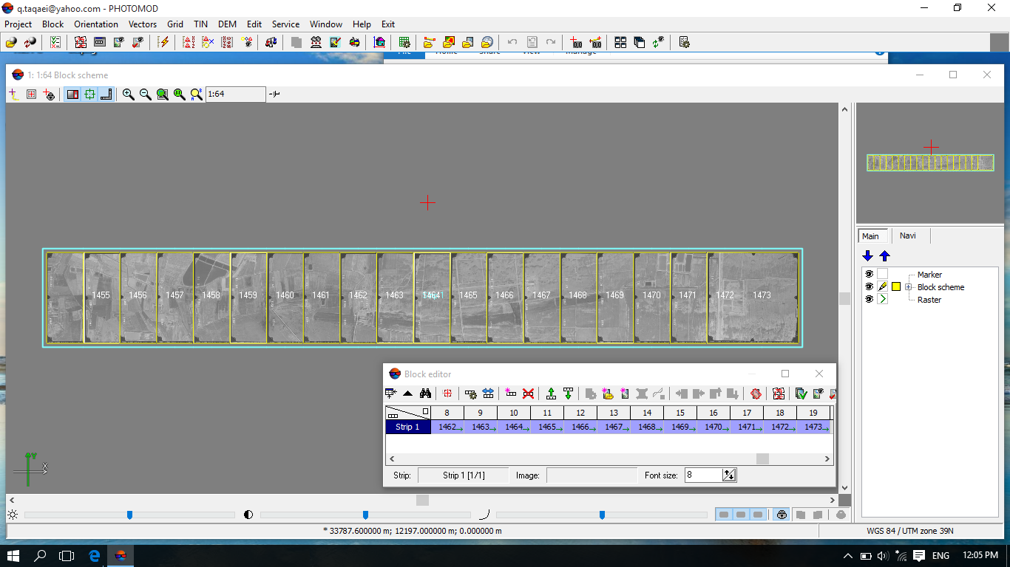
معرفی به نرم افزار
در این قسمت ، همانگونه که مشاهده خواهید فرمود ، رن اول را معرفی میکنیم . سپس عکس های رن اول را وارد میکنیم .
معرفی رن
وارد نمودن عکس های رن
فرمت عکس های انتخابی را به فرمت خود نرم افزار تبدیل میکنیم.

Slide 5
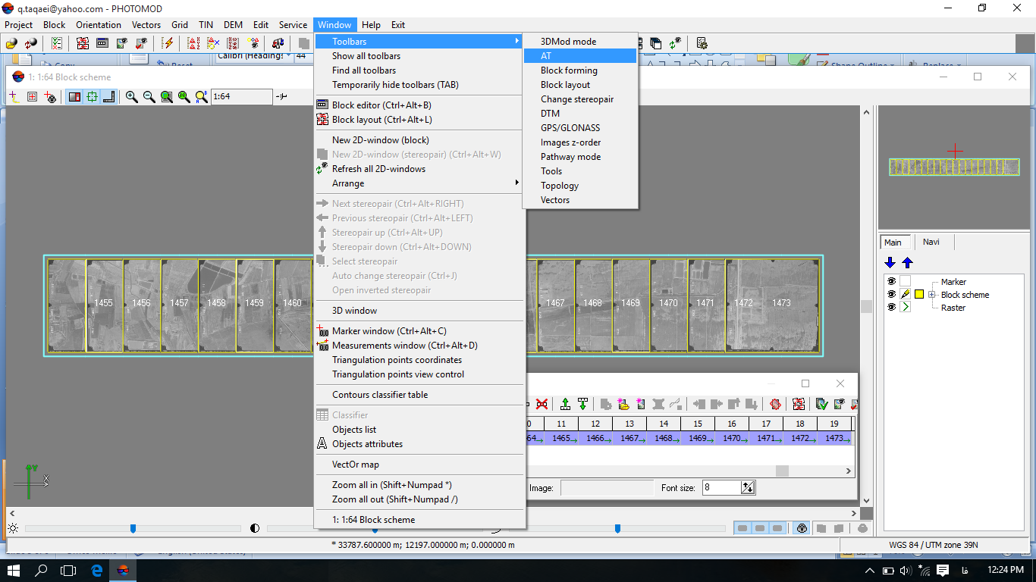
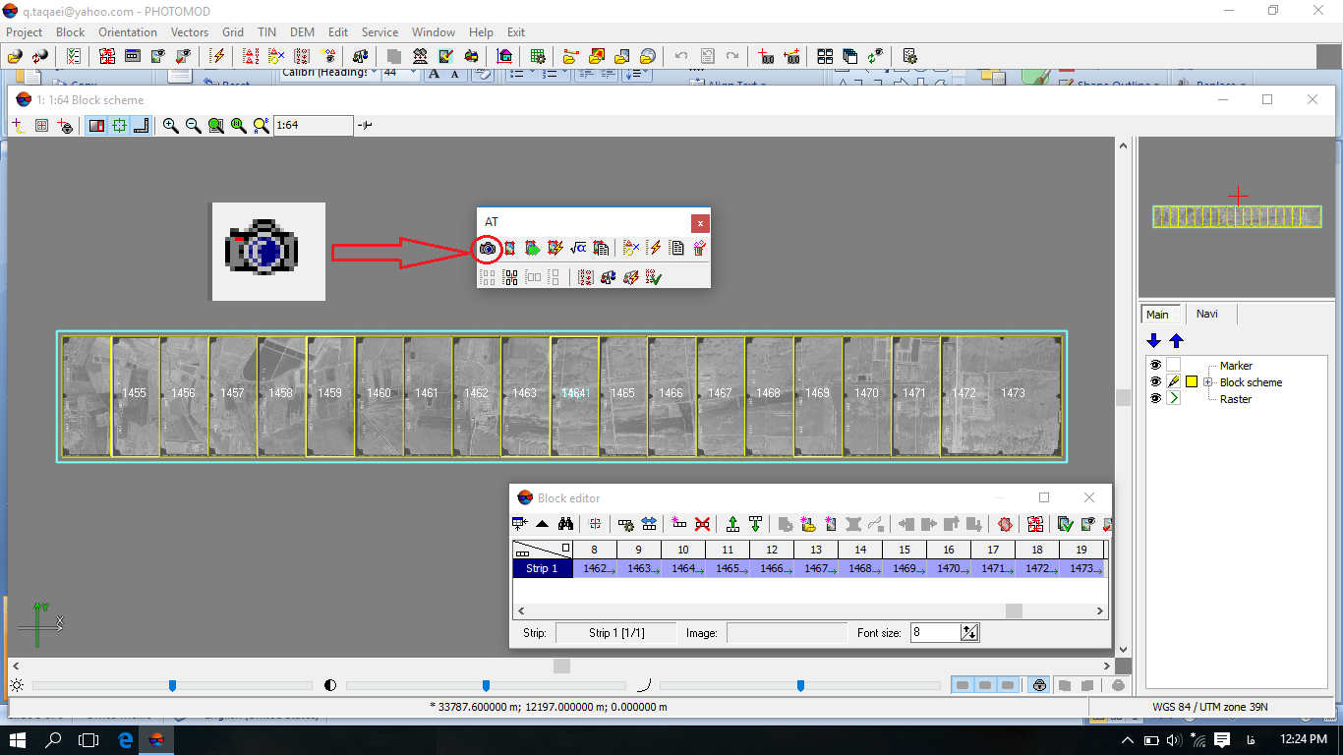
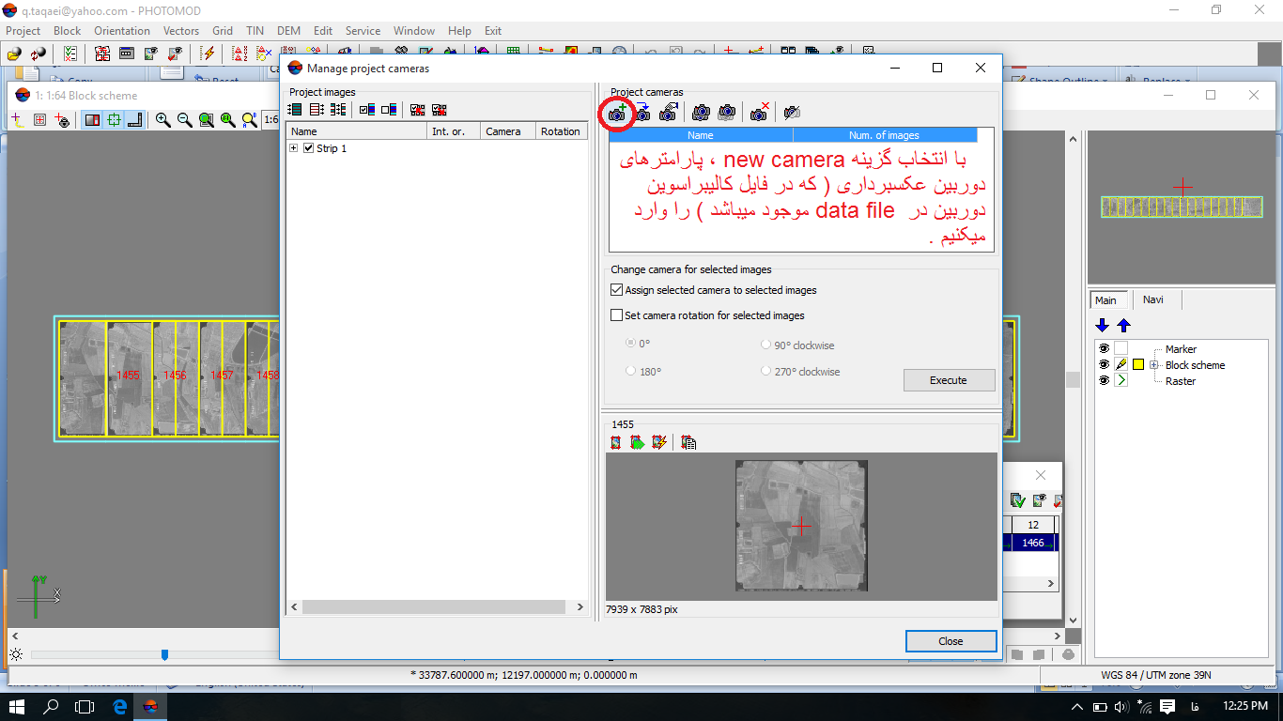
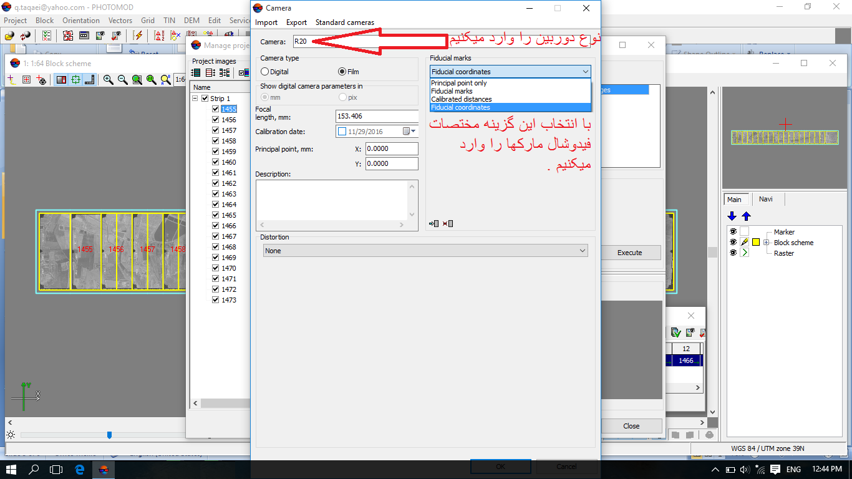
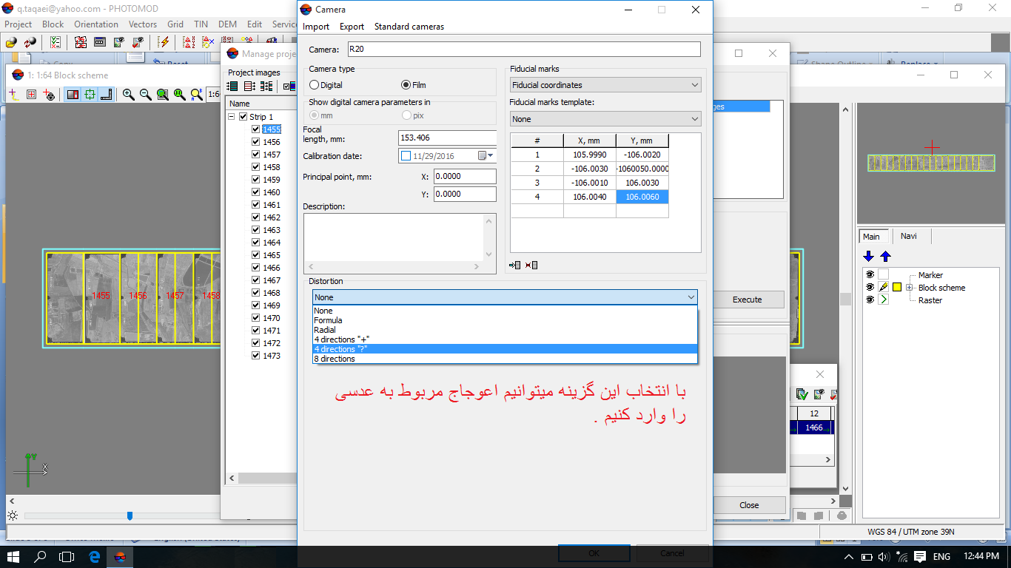
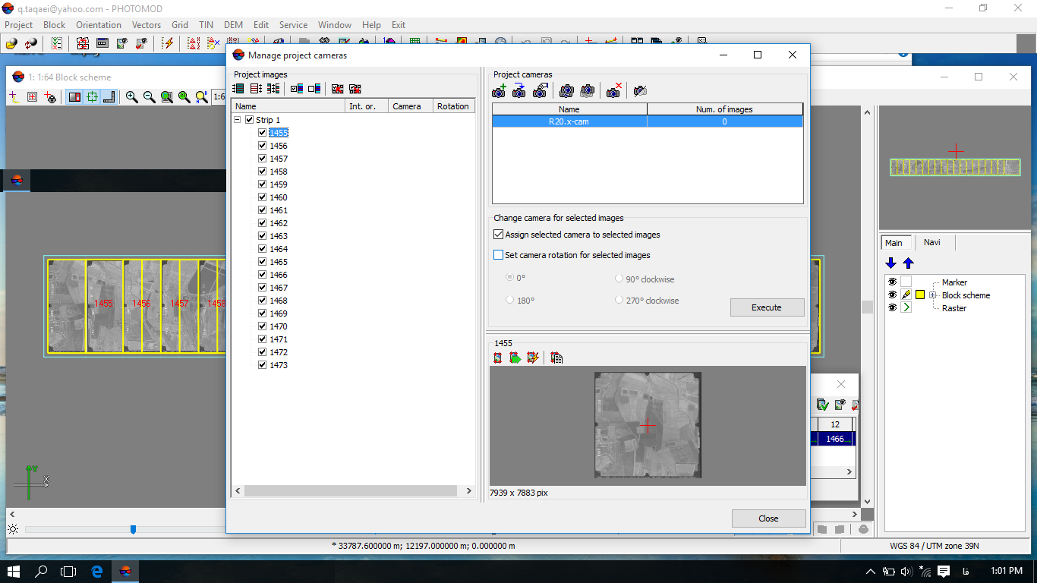
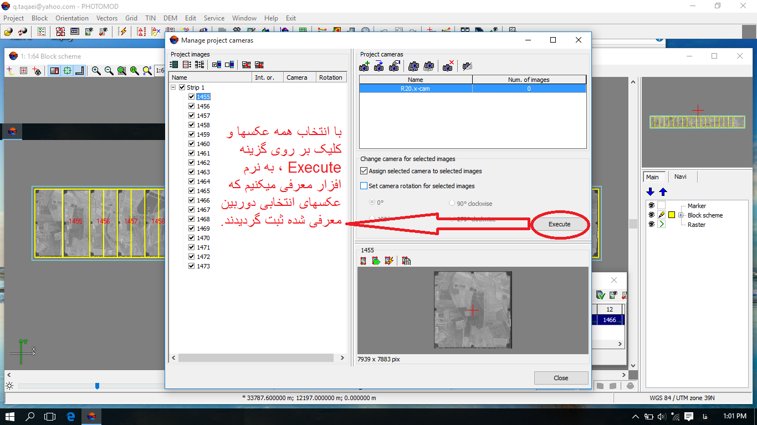
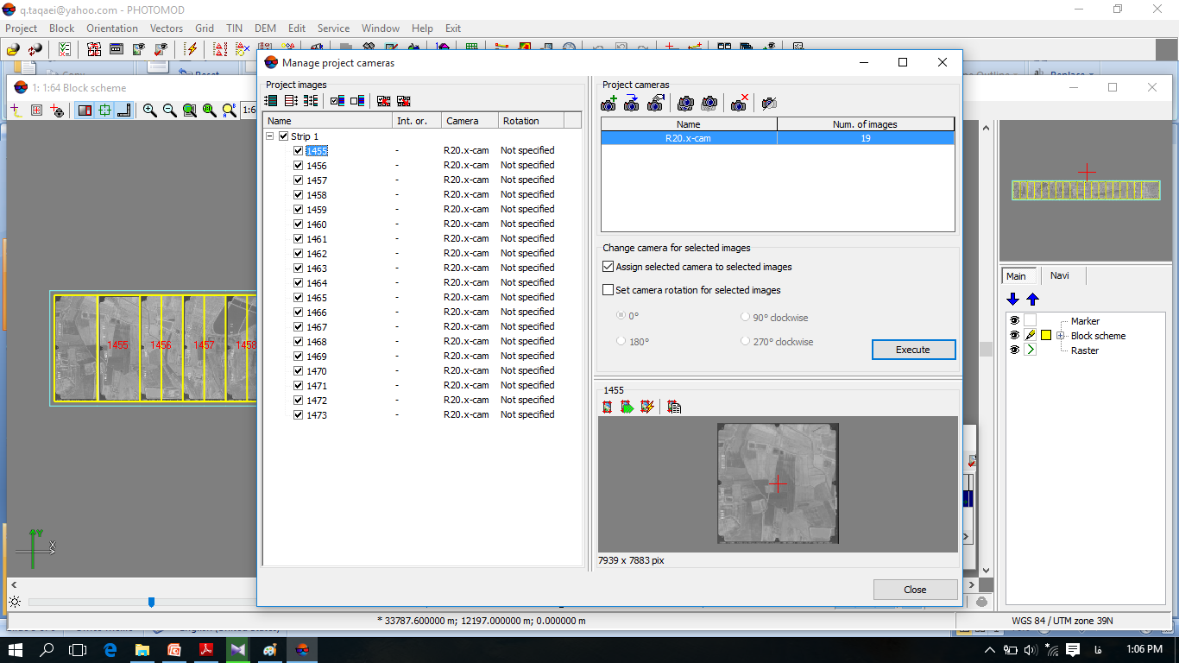
دلیل اینکه در زیر گزینه توجیه داخلی این علامت (-) وجود دارد این است که تا این مرحله توجیه داخلی صورت نگرفته است.
معرفی دوربین
این پنجره را برای مثلث بندی فعال میکنیم
این گزینه را انتخاب میکنیم

Slide 6
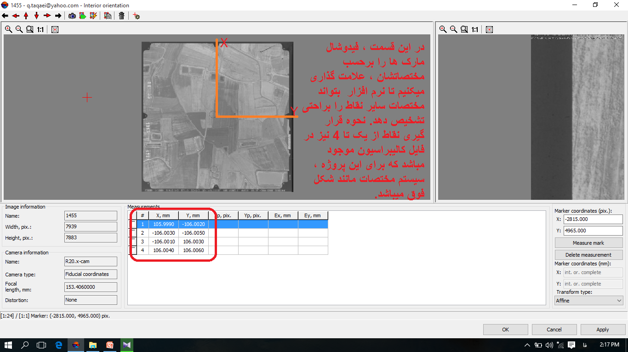
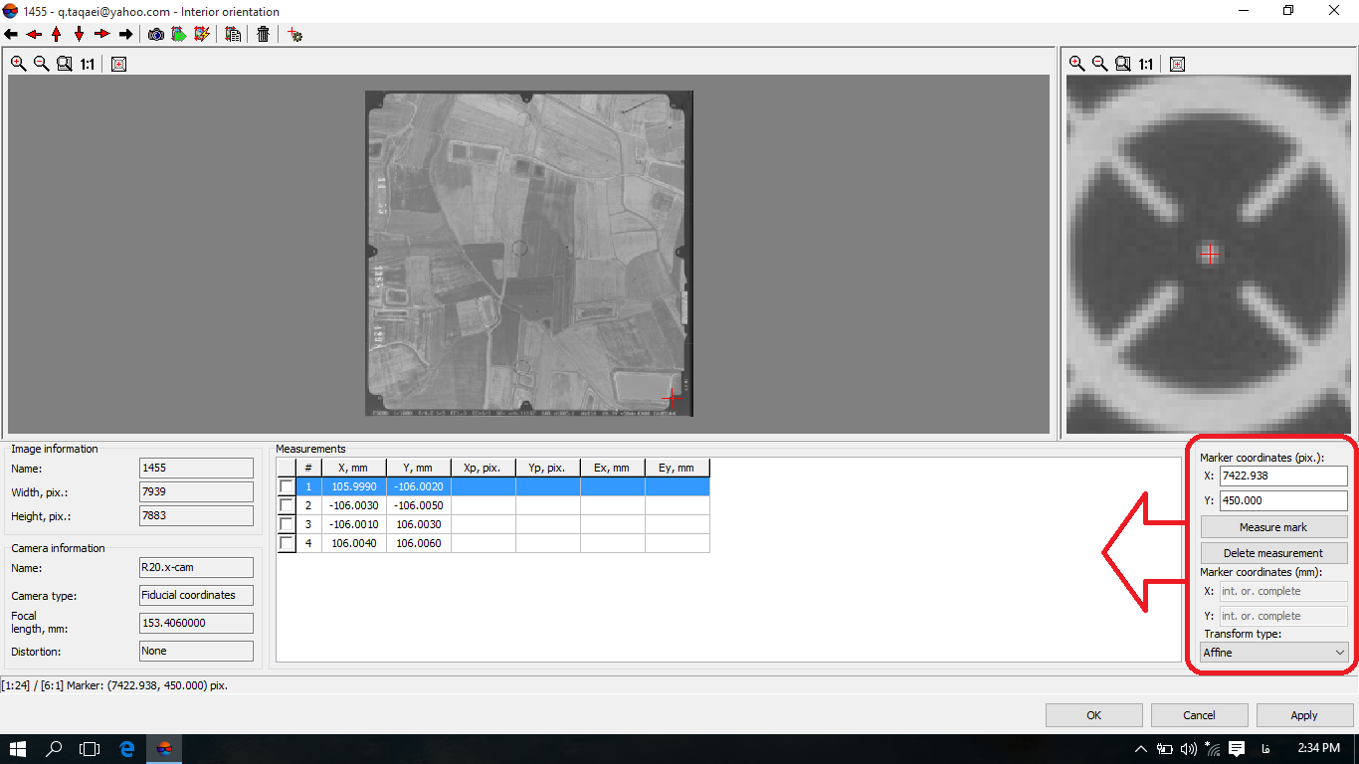
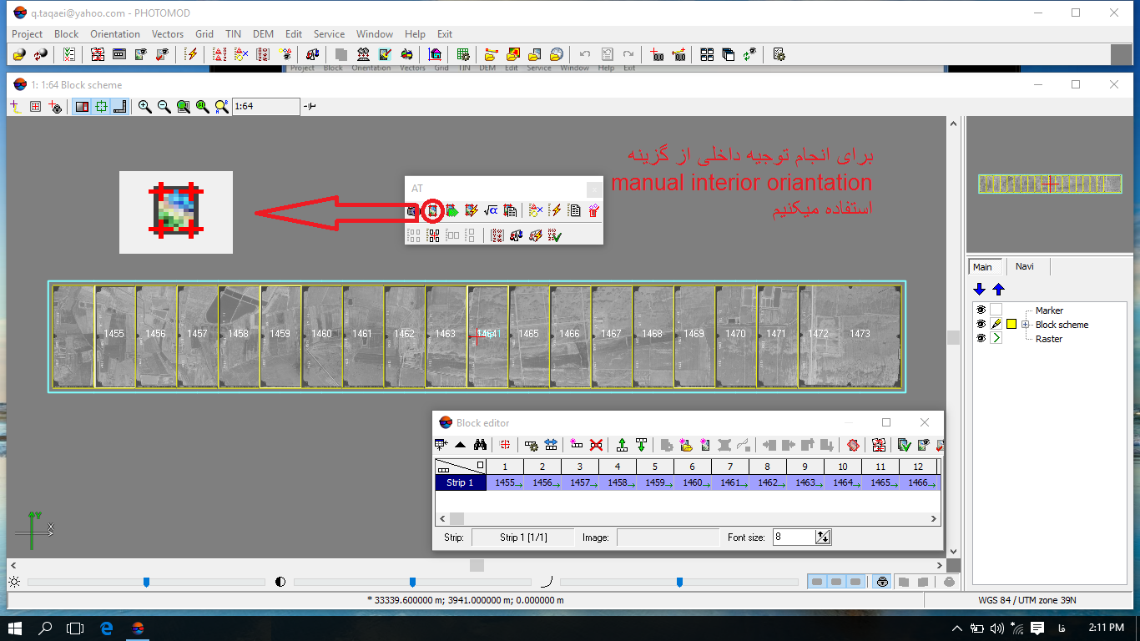
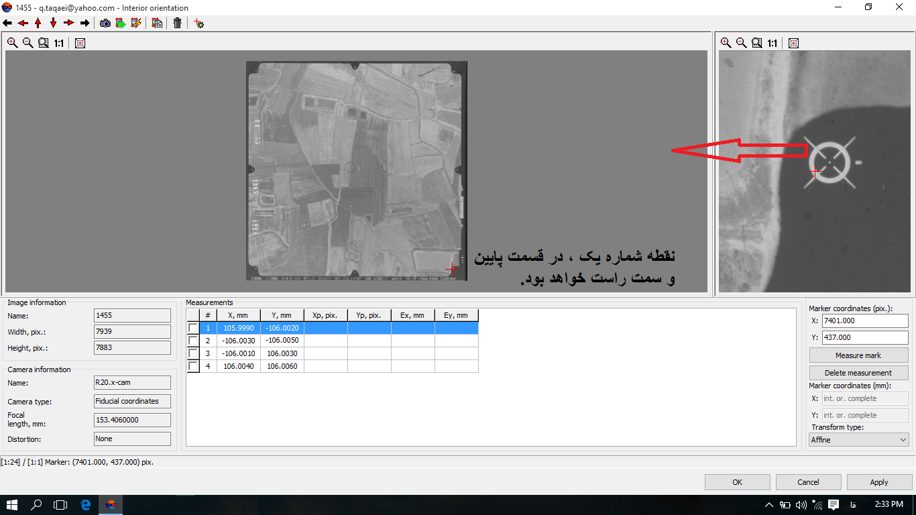
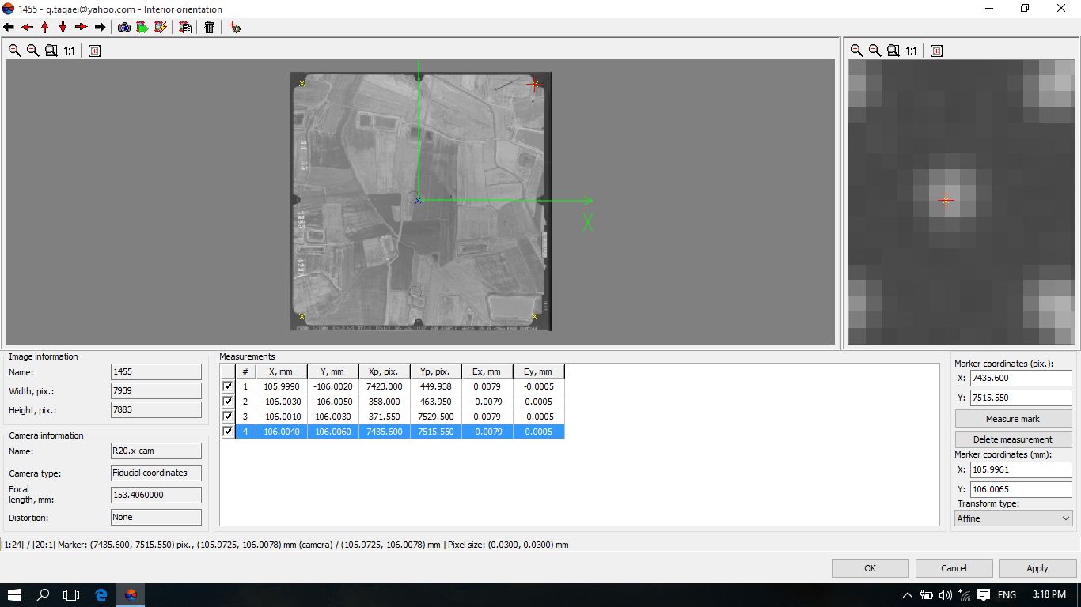
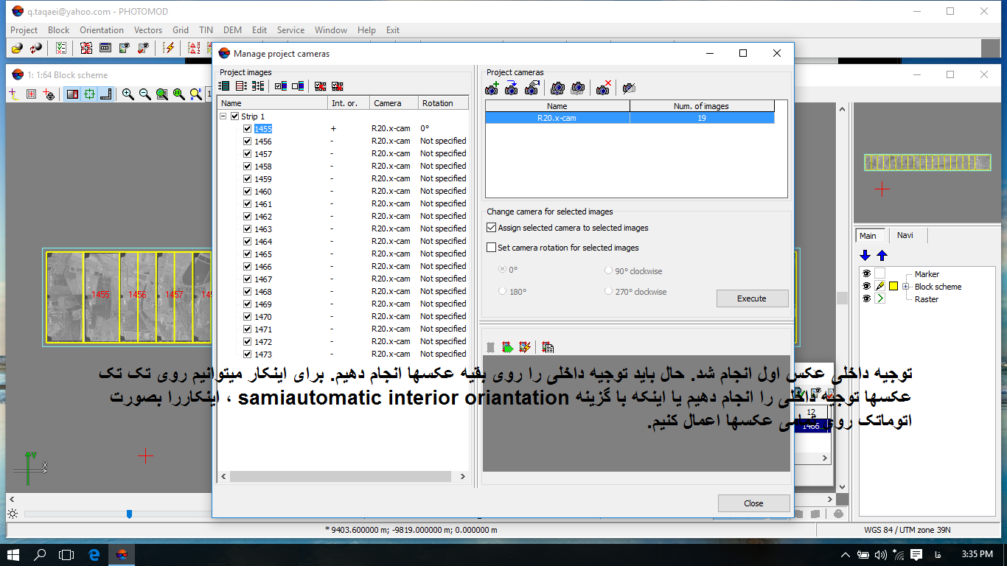
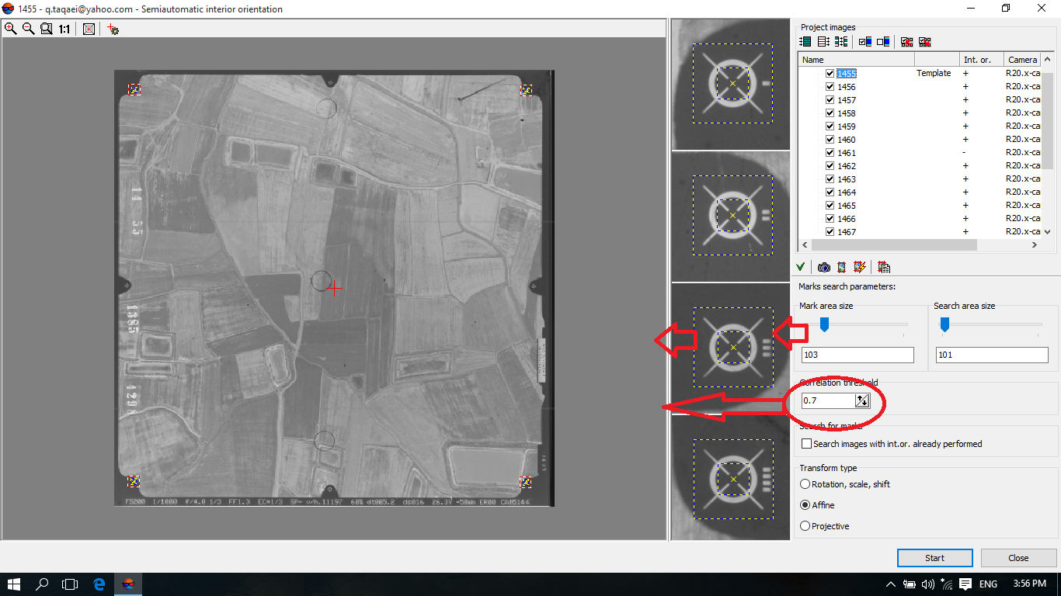
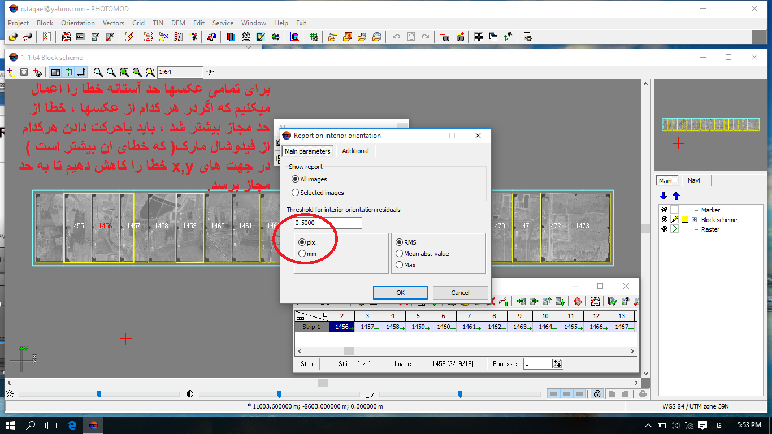
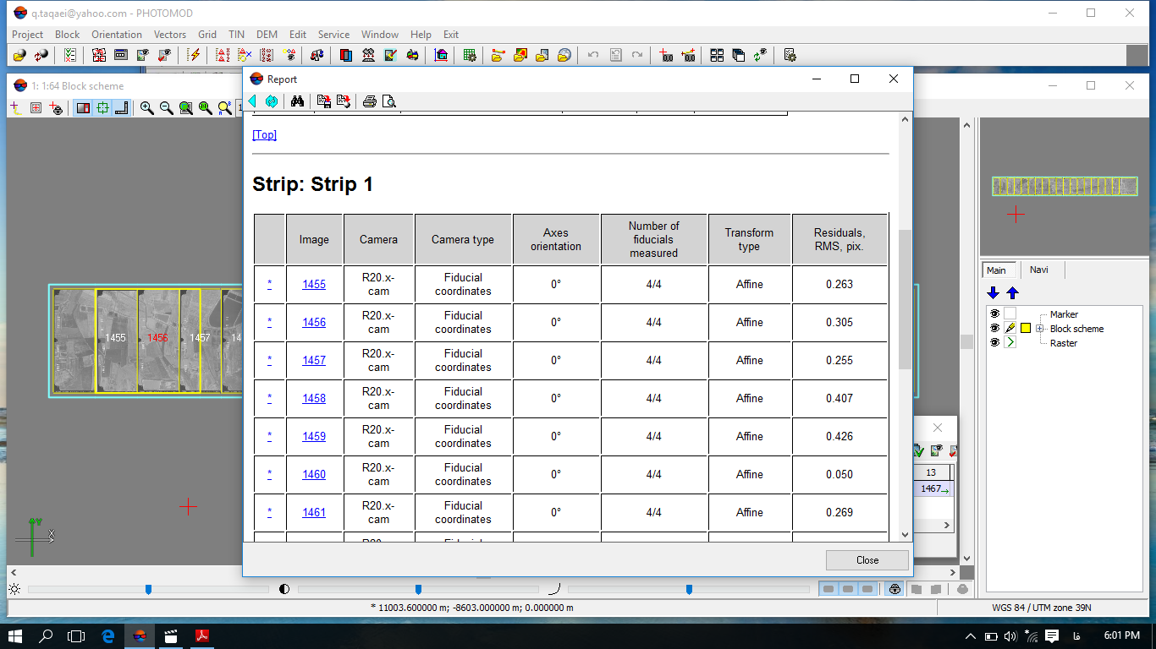
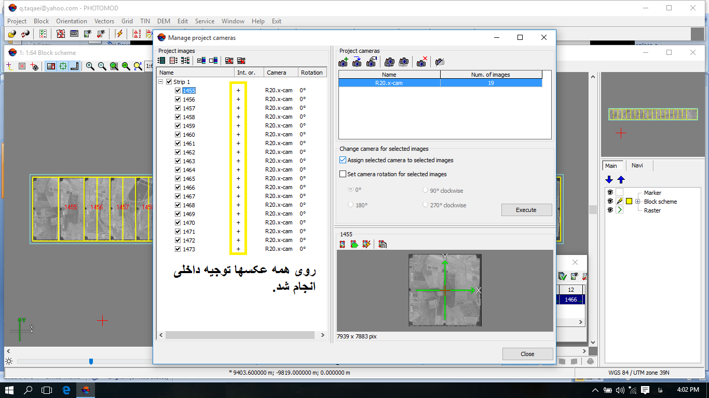
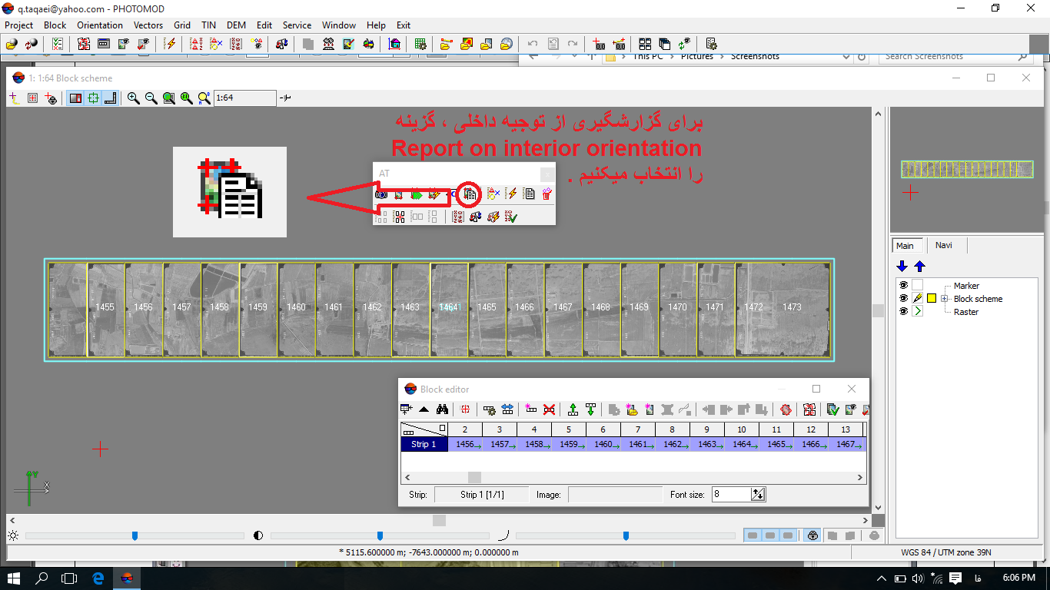
در پنجره بعدی تمامی پارامترهای هر عکسرا میتوان مشاهده نمود.
توجیه داخلی
در این قسمت برای علامت گذاری دقیق فیدوشال مارک ها زوم میکنیم تا علامت دقیقا در خای مورد نظر قرار گیرد.
سپس یک به یک عکسها را کنترل میکنیم تا خطایی رخ نداده باشد
عدد چهارچوب انتخابی ودرصد شباهت را آنقدر بزرگ و کوچک میکنیم تا خطایی در توجیه داخلی اتوماتیک صورت نگیرد.
مختصات رقومی فیدوشال مارک علامت گذاری شده را نمایش میدهد.
این قسمت معرف خطا است.
باید مجموع خطاها 0.001 باشد.
گزینه measure mark را انتخاب میکنیم تا تا نرم افزار علامت گذاری ما را ثبت کند.
در هر پروژه حد اقل یک بار باید این کار را انجام دهیم.

Slide 7
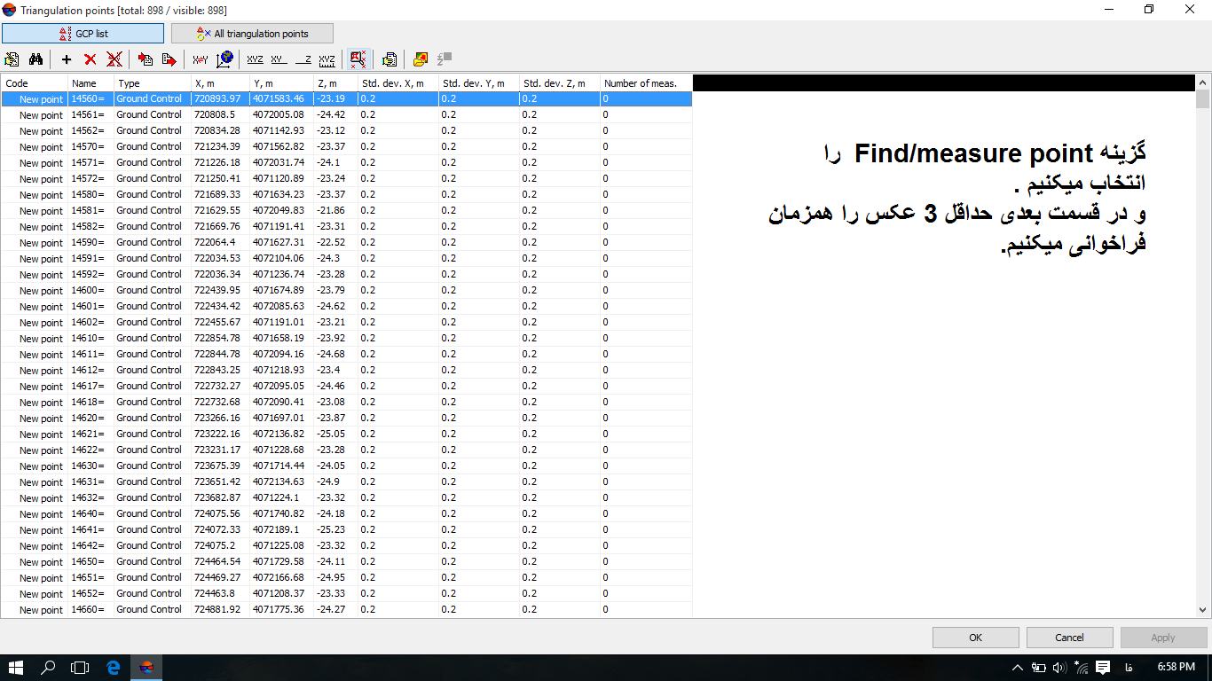
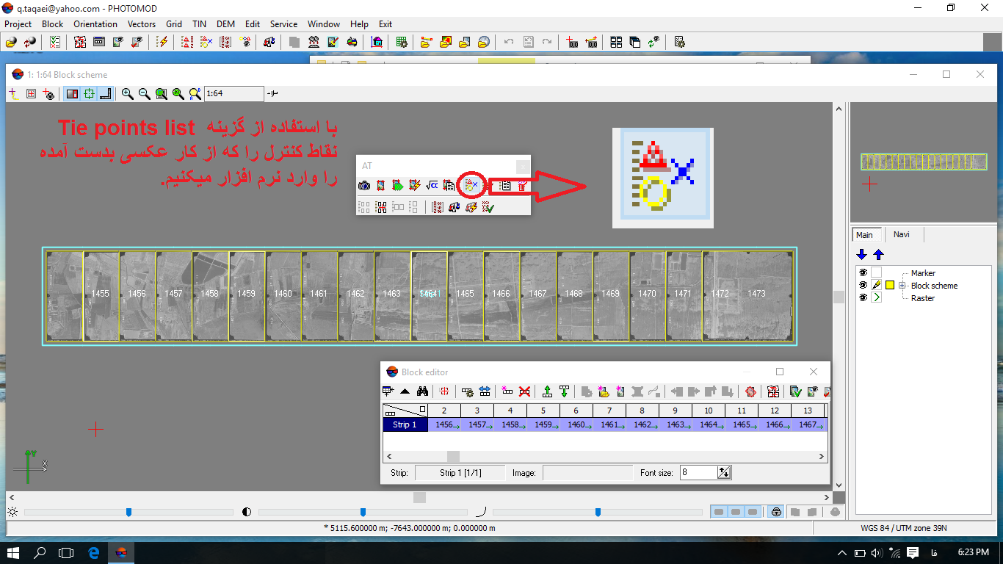
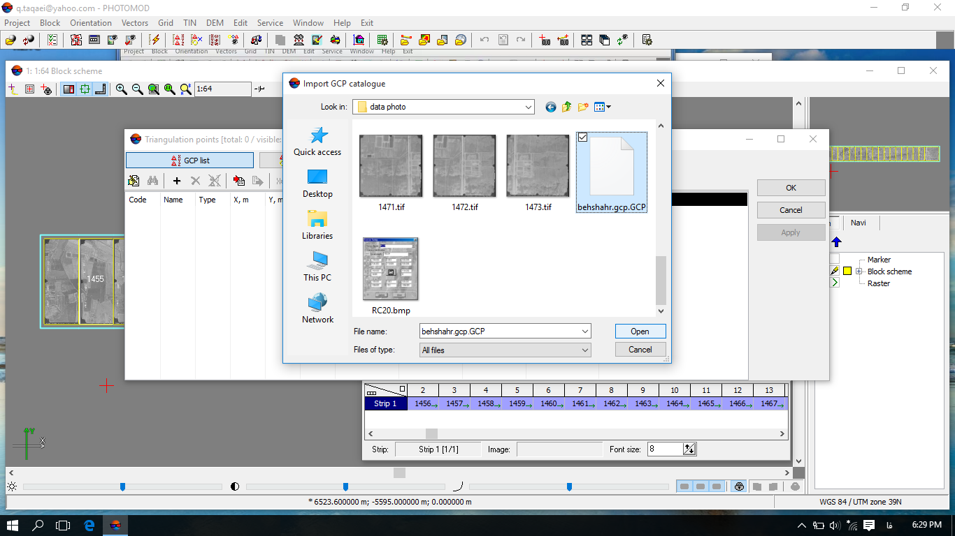
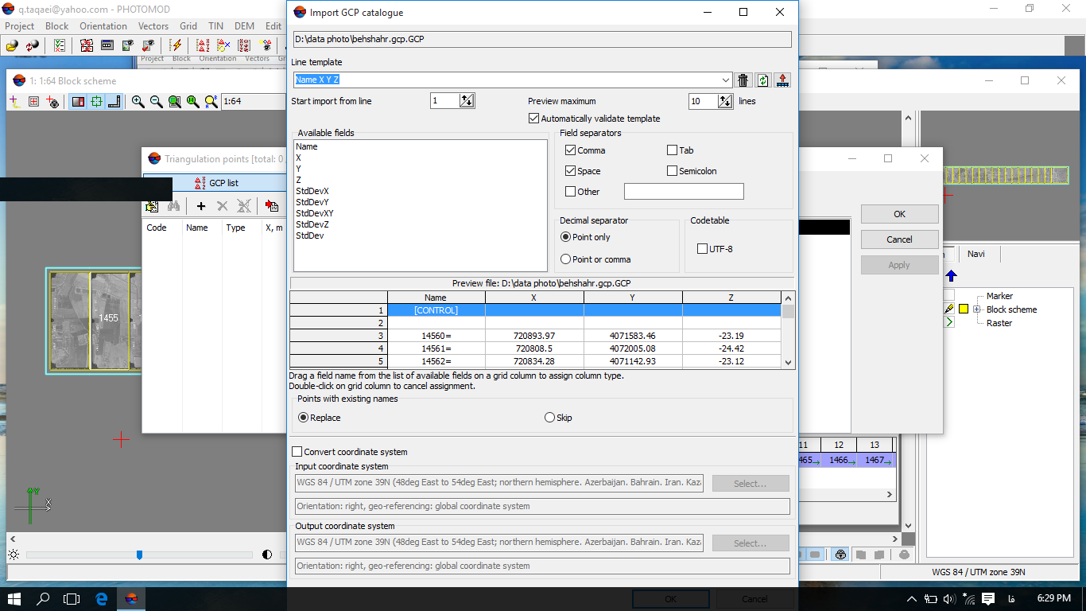
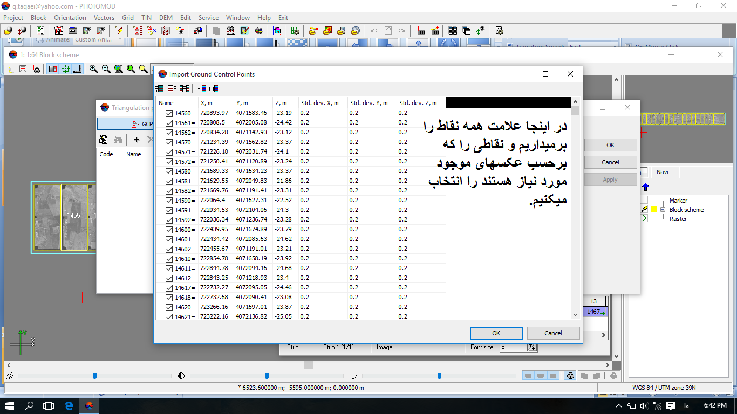
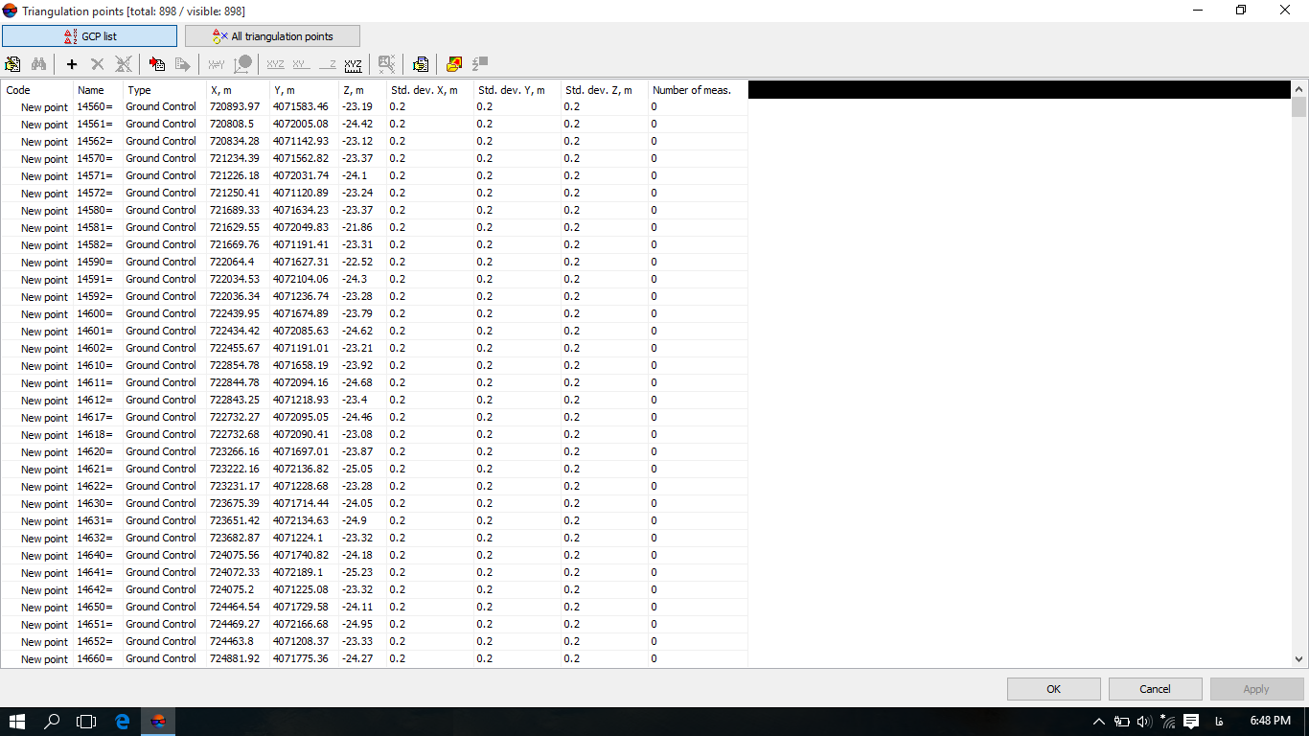
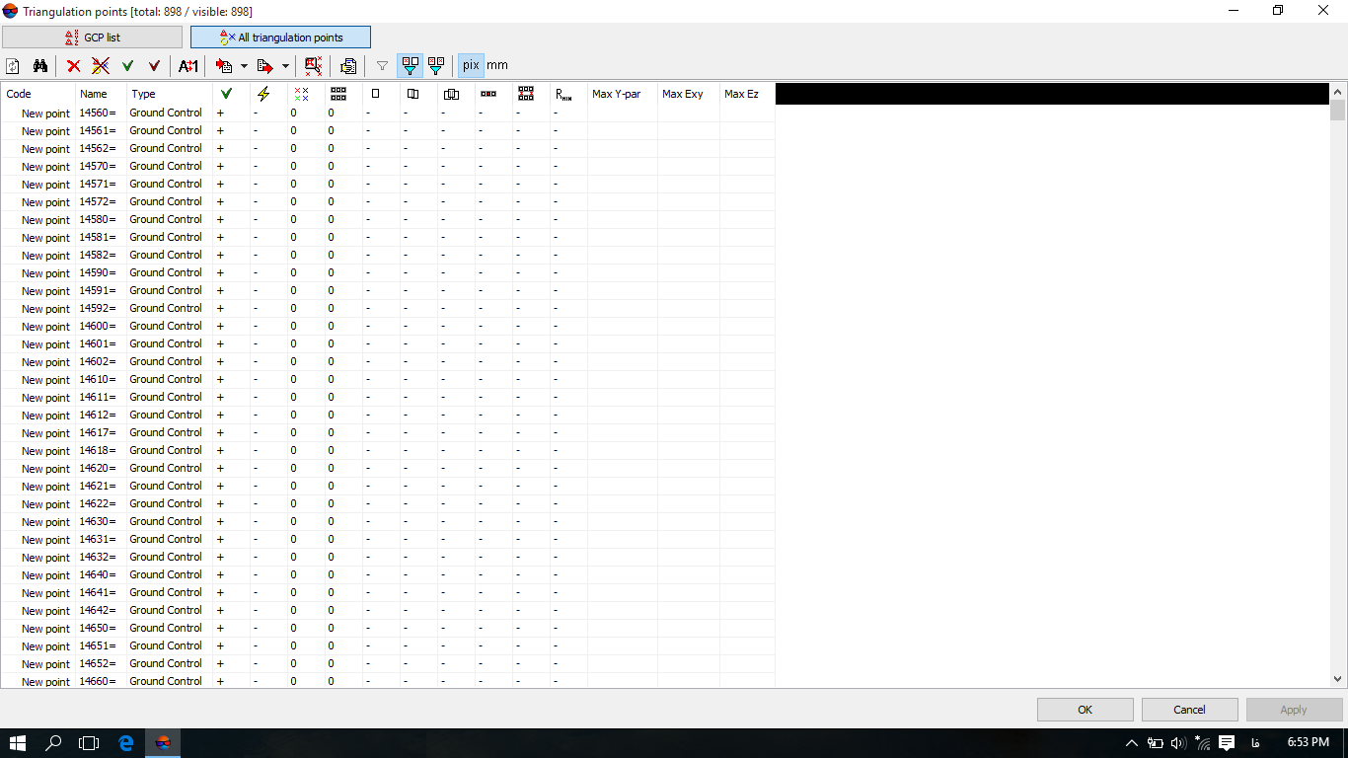
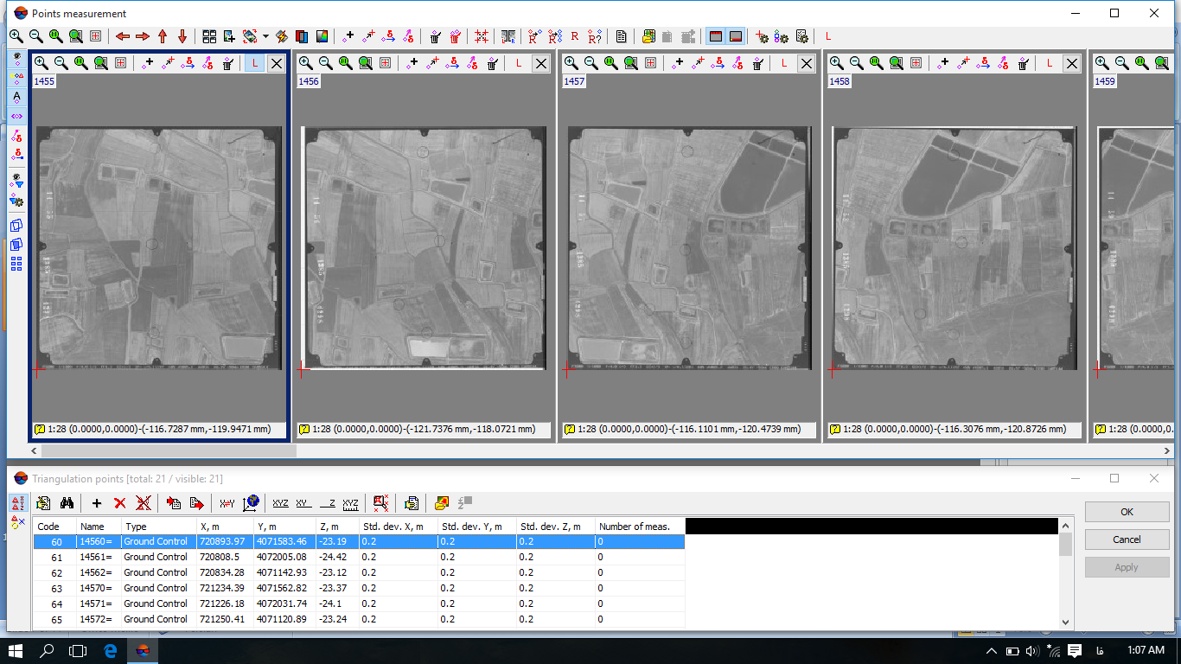
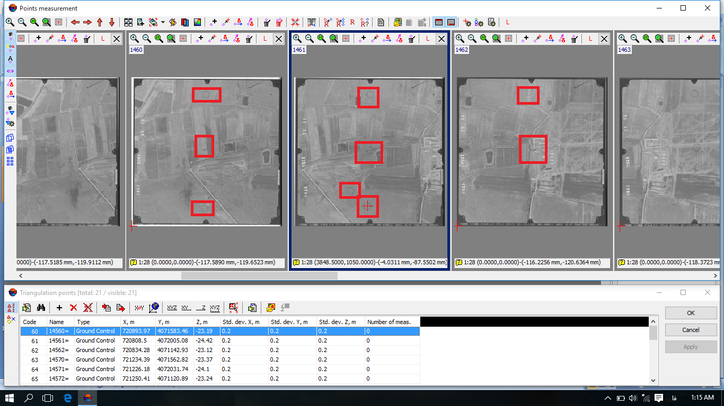
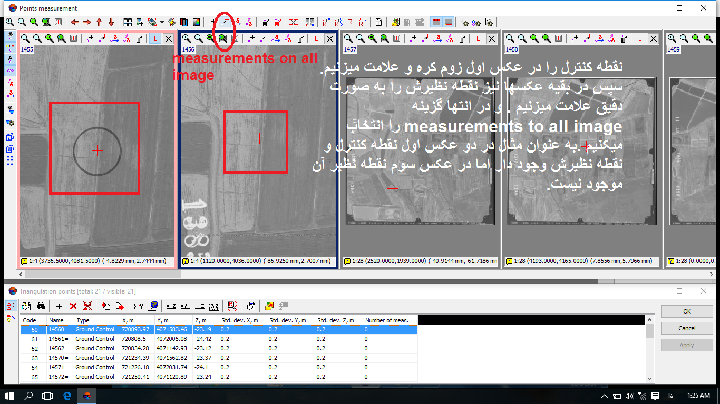
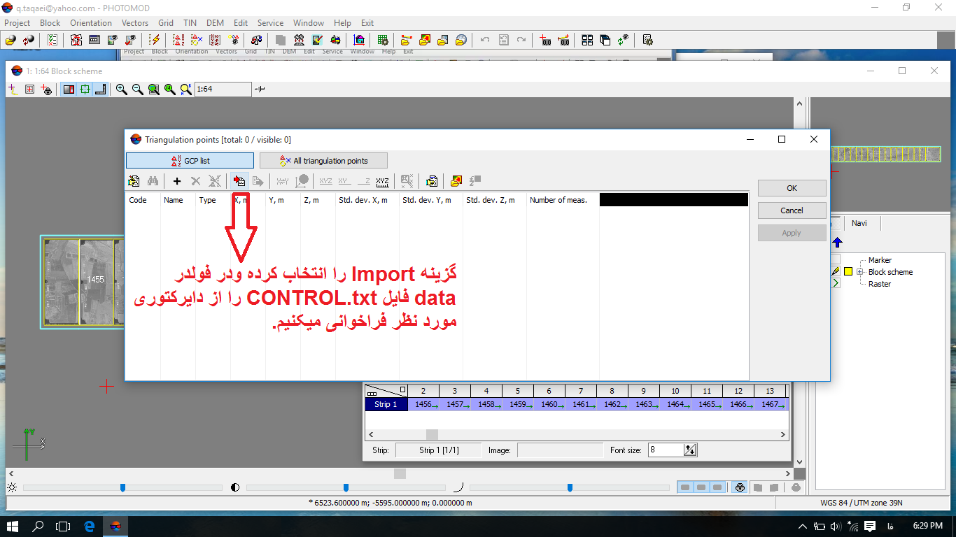
میتوانیم همه نقاط را فراخوانی کنیم.
معرفی نقاط کنترل زمینی
در اینجا حد اقل 3 عکس را فراخوانی میکنیم. نقطه ای که میگیریم باید حداقل در دوعکس مشترک باشد.
کلیه نقاط کنترل را به این ترتیب علامت گذاری کرده ونقاط نظیر آنها را در عکسها پیدا میکنیم و مختصات عکسی را اندازه گیری میکنیم . اصلیترین ومهمترین کار در مثلثبندی اینکار است.
نکته: علامتگذاری نقاط نظیر، بصورت تقریبی میباشد که باید بعد از علامتگذاری تقریبی، پارالاکس آنها را حذف نمود.
در این قسمت تمامی نقاط را وارد کردیم.
نرم افزار نقاط کنترل زمینی را روی عکستشخیص داده ومعمولا با علامت دایره نمایش میدهد و مرکز دایره را بانقطه سفید رنگ مشخص میکند. از این نقطه در نوشتن معادله شرط همخطی استفاده میشود.
در اینجا نیز ، تمامی نقاطی را که میخواهیم با مثلثبندی به آنها مختصات دهیم را روی عکس تعیین خواهیم کرد.

Slide 8
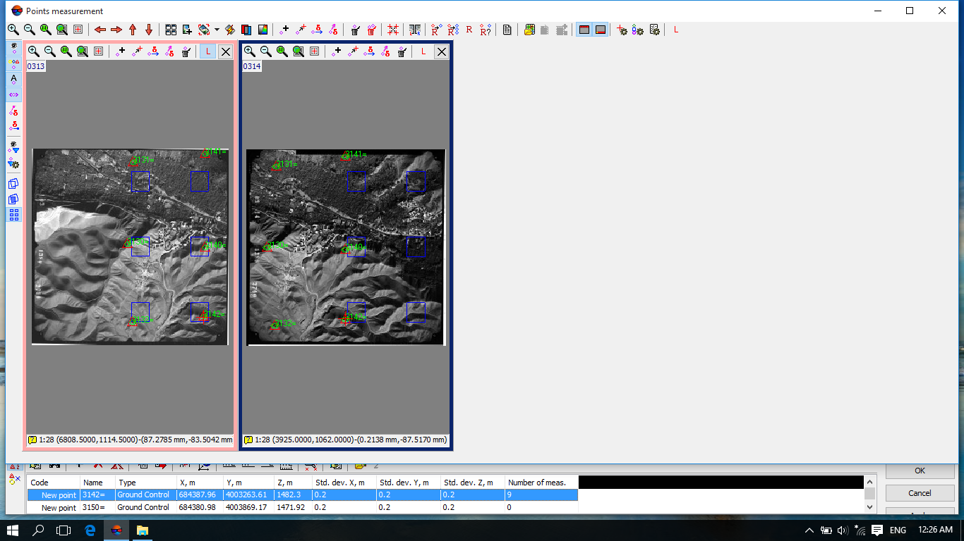
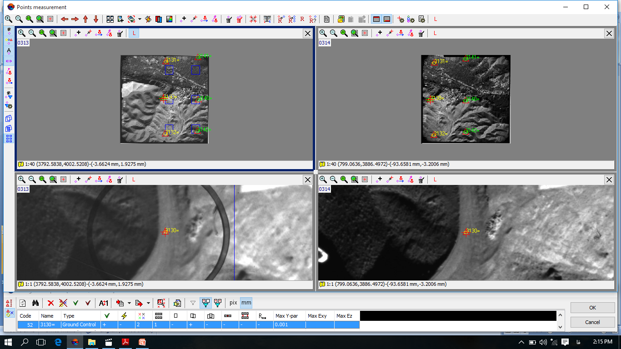
مثال

Slide 9
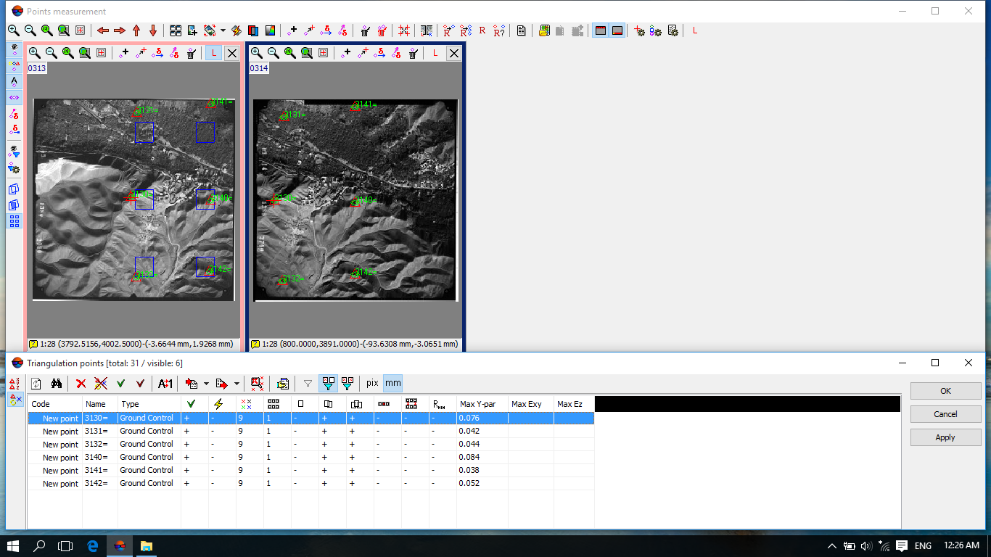
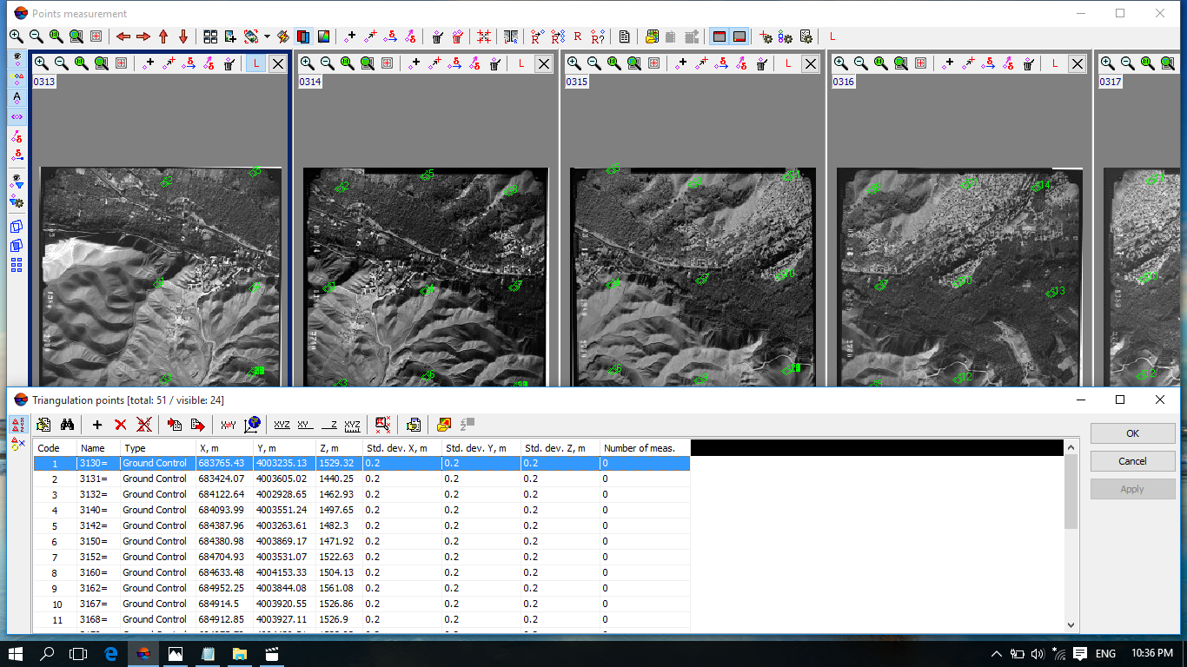
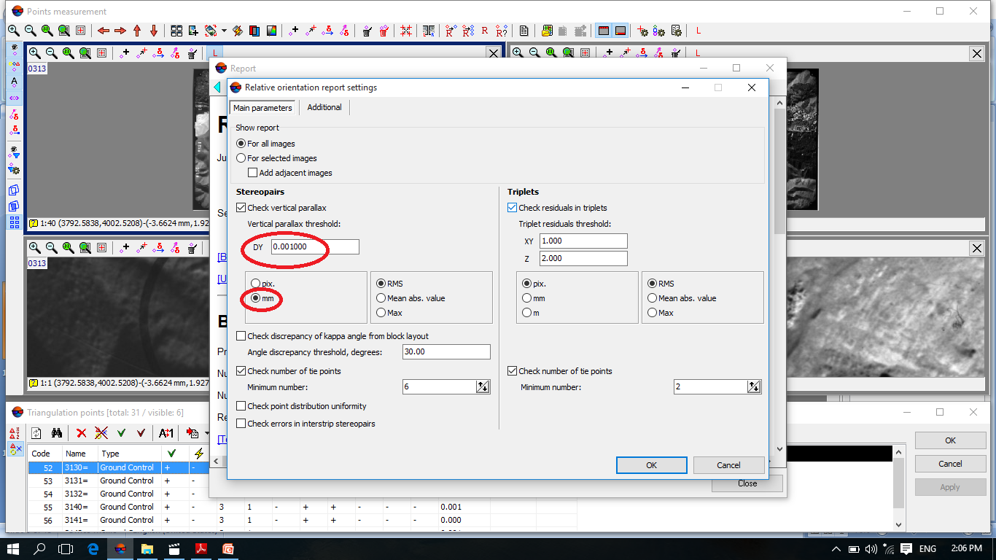
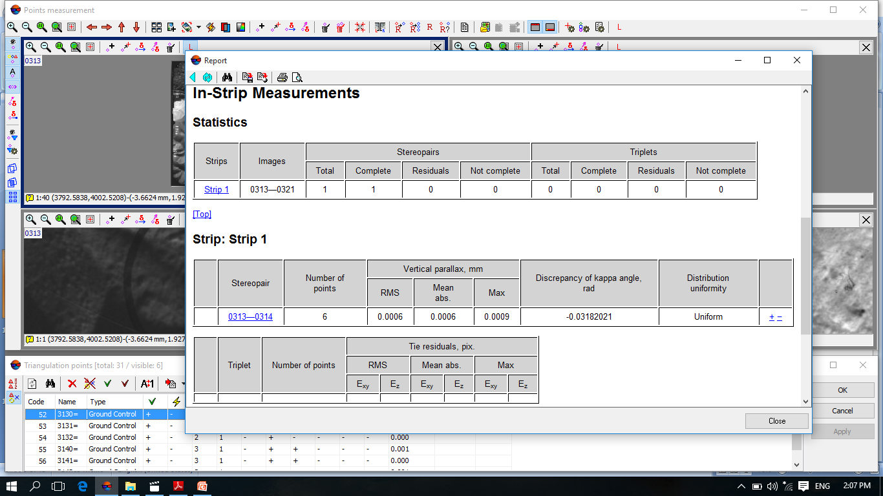
توجیه نسبی
سپس هر نقطه را که میخواهیم پارالاکس آن را کاهش دهیم انتخاب کرده و روی گزینه New srereowindow کلیک میکنیم تا عکس به صورت 3D ظاهر گردد و گزینه های مربوط به کاهش پارالاک yنمایش داده شود.
پس از علامت زدن نقاط کنترل زمینی روی عکسها ، باید پارالاکس y آنها را کنترل کنیم تا مقدارشان از خطای مجاز(0.002) برحسب میلیمتر بیشتر نباشد.
برای مشاهده پارالاکس y روی گزینه all triangulation points کلیک میکنیم.

Slide 10
توجیه خارجی
برای انجام سرشکنی گزینه Parameres را انتخاب میکنیم.
Photomod میتواند به روشهای زیر سرشکنی (مثلثبندی هوایی) را انجام دهد:
1)نوارهای مستقل
2) مدلهای مستقل
3) روش باندل (دسته اشعه)
اکنون که پارامترهای توجیه خارجی را یافتیم میتوانیم با استفاده از شرط همخطی ، مختصات زمینی نقاط را پیدا کنیم.
این قسمت برای خروجی گرفتن از کارهای انجام شده میباشد.
بعد از درج نقاط گرهی در همه عکسها ، پارالاکس تمامی نقاط گرهی را مانند نقاط کنترل زمینی کاهش میدهیم.
برای هر عکس، شش پارمتر توجیه خارجی را پیدا کرده است.
حال بعد از به حداقل رساندن پارالاکس نقاط کنترل زمینی که از کاز عکسی بدست آمده بود ،شروع به درج نقاط گرهی(tei point) مینماییم . نقاط گرهی ، نقاطی اختیاری روی عکسهاست که میخاهیم با مثلث بندی به آنها مختصات زمینی بدهیم.
در این قسمت گزینه دوم را انتخاب میکنیم

Slide 11
ترسیم نقشه مسطحاتی
برای برداشت عوارض جهت ترسیم نقشه مسطحاتی ، این گزینه را انتخاب میکنیم.
با انتخا یک مدل و کلیک برروی این گزینه ،مدل مورد نظر را به محیط فتو میاوریم .
حال میتوانیم به هر نقطه دلخواه که انتخاب میکنیم ، مختصات زمینی دهیم.
ومیتوانیم عوارض مورد نظر را برای ترسیم نقشه مسطحاتی ، با کلیک برروی آنها ثبت کنیم.
حال هر زوج عکس را به محیط فتو آورده ، توجیه داخلی ، نسبی ومطلق را انجام میدهیم تا مدل سه بعدی در سیستم مختصات زمینی بدست آید .
در این پنجره لایه های مربوط به هر عارضه را ایجاد کرده وهمانند عملیات زمینی، روی مدل ، تمت عوارض را برداشت میکنیم و در لایه های مورد نظر خود قرار میدهیم.
دلیل اینکه دوعلامت روی مدل دیده میشود این اسیت که این دوعلامت بیانگر پارالاکس X میباشد. که باید این دورا برهم منطبق کنیم تا پارالاکسX حذف شود.
در انتها ، از عوارض ثبت شده خروجی میگیریم. با هر فرمتی که بخاهیم میتوانیم خروجی بگیریم . اما فرمت مشترک بین تمام نرم افزار ها DXF میباشد.
تک تک عوارض را ثبت میکنیم بدین ترتیب که:
روی هر عارضه کلید insert را فشار میدهیم تا ثبت شود ودر لایه مورد نظر ذخیره گردد.

Slide 12
ترسیم منحنی میزان
برای تولید منحنی میزان ابتدا باید یک Grid ایجاد کنیم
از نقاطی که برای تولید منحنی میزان ثبت کرده ایم نیز همانند سایر عوارض ثبت شده‌ ، خروجی میگیریم و تمامی خروجی عوارض ومنحنی میزان را وارد نرم افزار Civil 3D کرده و سایر عملیات مورد نظر ( مثل هاشور زدن و...) را انجام میدهیم
بعد از ایجاد Grid این گزینه را انتخاب میکنیم

Slide 13
جزوه کلاسی دکتر امامی
منابع

Slide 14
آرامشی عطا فرما تا بپذیرم آنچه را که تغییر نایافتنی است، قدرتی ده تا تغییر دهم آنچه را که می توانم و بینشی تا تفاوت این دو را بدانم!
The End

